Slide 1
QA & FUNCTIONAL TEST REPORT
SCSI MCU 韌體更新功能
單元測試與實際成效驗證報告
全面性單元測試 (84 項全數 PASS) | 28KB 韌體分塊傳輸 | CDB Address 自動遞增與狀態確認
單元測試總數
韌體分塊驗證
Address 遞增
通訊狀態確認
84 項
224 塊
+0x80
0x00 GOOD
PASS 率 100%
28,672 Bytes (28KB)
0x0000 → 0x6F80
同步無阻塞確認
BusHound Storage Debug Tool v2.5 | 執行環境: Windows 10/11 x64 | 測試日期: 2026-08

Slide 2
TEST SUMMARY
測試總覽與品質保證指標
📊 測試套件架構分佈 (84/84 PASS)
🌟 韌體更新功能核心驗證結論
test_firmware.py (新增)
43 項
✅ 100% 自然排序保證
排序/Address計算/CDB組裝/Worker/GUI
採用 Regex 自然排序演算法，徹底消除 chunk_10 排在 chunk_2 前面之傳統字串排序缺陷。
test_backend.py
23 項
✅ 精確 16-bit Address 映射
SPTD結構/協定解析/PacketLogger/Lock
CDB[3] (MSB) 與 CDB[4] (LSB) 每塊精確累加 0x80，224 塊無一偏差（0x0000 → 0x6F80）。
test_simulation.py
10 項
✅ 嚴謹狀態機與即時中斷
虛擬硬體端到端/Fault Injection模擬
逐塊驗證 SCSI Status == 0x00 (GOOD)，遇 Check Condition 立即中斷並抓取 Sense Data。
test_gui.py
8 項
✅ 非同步背景工作線程
Tab 1/2/3 介面狀態與事件防呆邏輯
Worker Thread 傳輸不卡死 GUI，所有介面回呼透過 root.after() 保證執行緒安全。
MCU Firmware Update Test Report | Page 2

Slide 3
ARCHITECTURE
韌體更新通訊架構與狀態機
01
02
03
04
分塊檔案載入
CDB 模板與地址組裝
獨佔鎖定與 SPTD 傳輸
狀態確認與地址累加
指定資料夾掃描所有 .bin 檔案，以 natural_sort_key() 排序，校驗 128B 檔案大小。
載入 16-Byte CDB 模板，build_cdb() 動態計算 Address 寫入 CDB[3](高位) 與 CDB[4](低位)。
透過 FSCTL_LOCK_VOLUME 鎖定磁碟，非同步發送 128-Byte Data-Out 封包至 MCU。
確認硬體回傳 0x00 (GOOD) 後 Address +0x80 遞增；若遇錯誤立即中斷並解鎖磁碟。
⚡ 28KB 韌體傳輸 Address 與 CDB 位元組對應範例 (Chunk Size = 128 Bytes, Increment = +0x80)
分塊序號 | 檔案名稱 | Address (Hex) | CDB[3] (Addr High) | CDB[4] (Addr Low) | 傳輸長度 | 預期狀態
Chunk 1 | chunk_0.bin | 0x0000 | 0x00 | 0x00 | 128 Bytes | 0x00 (GOOD)
Chunk 2 | chunk_1.bin | 0x0080 | 0x00 | 0x80 | 128 Bytes | 0x00 (GOOD)
Chunk 3 | chunk_2.bin | 0x0100 | 0x01 | 0x00 | 128 Bytes | 0x00 (GOOD)
... | ... | ... | ... | ... | 128 Bytes | 0x00 (GOOD)
Chunk 224 | chunk_223.bin | 0x6F80 | 0x6F | 0x80 | 128 Bytes | 0x00 (GOOD)
MCU Firmware Update Test Report | Page 3

Slide 4
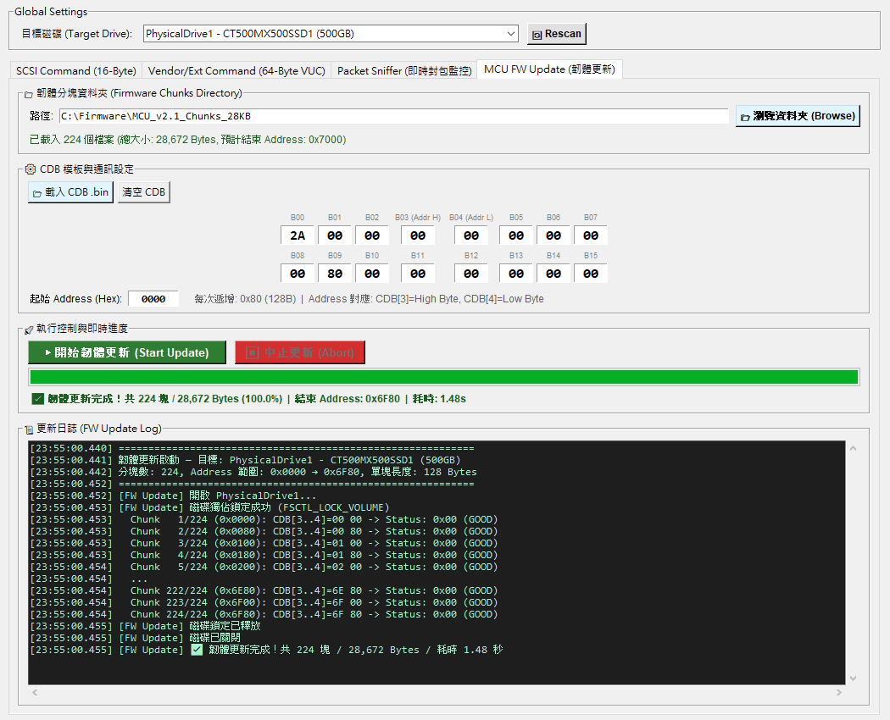
GUI DEMO
實際 GUI 介面與韌體更新執行成效
📁 韌體資料夾與統計
自動計算 224 個檔案、28,672 Bytes 總長度與 0x7000 預計結束 Address。
⚙️ 16-Byte CDB 模板矩陣
直觀編輯 16 格 Hex CDB，B03/B04 標註 Addr H/L，支援 .bin 檔案快速匯入。
🚀 即時進度條與狀態列
以 Progressbar 即時顯示 100.0% 完成進度、耗時 1.48s、結束 Address 0x6F80。
📜 高對比 Terminal Log
黑底綠字 Consolas 視窗逐塊列出 Chunk 序號、Address、CDB[3..4] 與回傳狀態。
MCU Firmware Update Test Report | Page 4

Slide 5
TEST MATRIX
韌體模組 43 項單元測試覆蓋矩陣
A. 自然排序 (Natural Sort)
4 項
基礎數值排序 (chunk_10 > chunk_2)、三位數字、大小寫不敏感、無數字退化
B. Address 計算與 CDB 組裝
8 項
0x0000/0x0080/0x0100/0x6F80/0xFFFF 邊界、224塊序列、保留非Address位元組、回傳新list
C. CDB 模板載入防呆
5 項
list/bytes/bytearray 格式支援、不足 16B 自動補零、超過 16B 安全截斷
D. 分塊資料夾載入
9 項
28KB完整載入、自然排序保證、檔名對應、異常大小警告、空/不存在路徑、非.bin過濾
E. Worker Thread 模擬傳輸
6 項
Mock SPTD 完整傳輸、CHECK CONDITION 立即中斷、Abort 中止、逐塊回呼與CDB驗證
F. GUI Tab 4 元件互動
9 項
Tab4框架存在、16格Entry預設值/清空/讀取/非法Hex轉換、進度條與起始Address
G. 狀態機邊界保護
2 項
未載入 chunks 啟動防呆報錯、初始狀態屬性驗證
MCU Firmware Update Test Report | Page 5

Slide 6
SAFETY & FAULT
異常攔截與防呆安全機制驗證
防呆保護
1. 檔案大小異常警告 (Size Mismatch)
當資料夾內混入非 128 Bytes 的分塊（如 64B 或 256B）時：
• load_chunks() 會主動標註 ⚠️ 警告圖示與具體檔名
• 介面標籤以紅色提示工程師確認
• 避免因損毀檔案寫入錯誤長度導致 MCU 韌體損毀。
🧪 驗證單元測試: 已通過 test_abnormal_size_warning, test_oversized_chunk_warning
故障保護
2. Check Condition 立即中斷 (Error Halt)
當 MCU 在第 N 塊回傳 0x02 (CHECK CONDITION) 或超時：
• 傳輸迴圈立即 break 中斷，嚴格停止發送後續封包
• 自動調用 parse_sense_data() 解析 Sense Key / ASC / ASCQ
• 於 Terminal 顯示具體錯誤原因並彈窗警告。
🧪 驗證單元測試: 已通過 test_check_condition_stops_immediately
操作保護
3. 使用者手動中止 (User Abort)
傳輸進行中點選 [⏹ 中止更新] 按鈕：
• 透過 thread-safe threading.Event 觸發 _abort 旗標
• 於當前 Chunk 完成後優雅退出迴圈
• finally 區塊無條件執行 unlock_drive 與 close_drive 釋放鎖。
🧪 驗證單元測試: 已通過 test_abort_stops_transmission
MCU Firmware Update Test Report | Page 6

Slide 7
CONCLUSIONS
專案總結與成果交付清單
1. 獨立模組化後端引擎
✅ 已整合完畢
src/firmware_updater.py 提供 FirmwareUpdateEngine 類別，支援自然排序載入、Address 動態組裝、Worker Thread 非同步傳輸與狀態確認。
2. 專屬前端操作介面 (Tab 4)
✅ 已完成發布
src/BusHound.py 新增「MCU FW Update」獨立分頁，包含資料夾統計、16格CDB模板、起始Address、進度條與黑底綠字Terminal Log。
3. 全面性單元測試套件
✅ 84/84 PASS
tests/test_firmware.py 涵蓋 43 項測試，全專案累積 84/84 項測試全數通過（PASS 率 100%）。
4. 無黑視窗執行檔封裝
✅ 7z 更新完畢
透過 PyInstaller 封裝為乾淨之 dist/BusHound.exe 並更新 BusHound.7z，支援 Windows 雙擊無 CMD 執行。
BusHound Storage Tool | Antigravity Quality Assurance Verified

